Slide 1
Mediadaten 2025
ISPE D/A/CH – Das Netzwerk für Entscheider in der Pharmaindustrie.
Nutzen Sie unsere Webseite, den Newsletter oder ein Sponsoring der Aktivitäten der ISPE D/A/CH für Ihre Marketingaktivitäten.
Wir bieten Ihnen Sichtbarkeit im Netzwerk der produzierenden Pharmaindustrie.

Slide 2
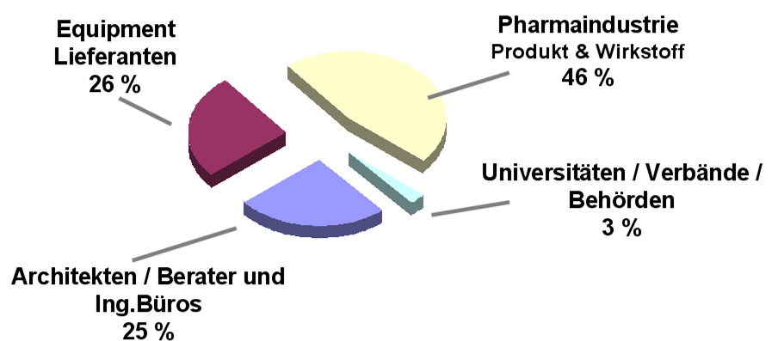
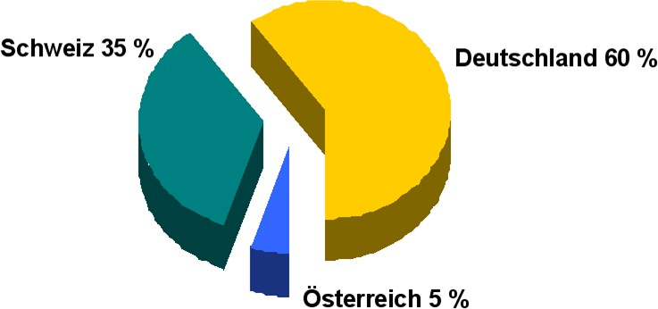
Zielgruppe und Besucherstruktur
Newsletter
Unser Newsletter erreicht jeden Monat mehr als 8000 personifizierte Empfänger in und um die Branche produzierender Pharma- Unternehmen.
Im Empfängerkreis ist die Mehrzahl als Meinungsbildner einzustufen und direkt in Planungs- und Investitionsentscheidungen eingebunden. Die Empfänger kommen aus den Bereichen der pharmazeutischen Produktion, dem Maschinen- und Anlagenbau für die Pharmaindustrie, aus dem Engineering der Pharmafirmen und den unabhängigen Ingenieurbüros, dem Consulting, aus Hochschulen und den überwachenden Behörden.
Webseite
ispe-dach.org wurde im Jahr 2023 120.000 mal besucht. Unsere Zielgruppe bestand dabei aus 80% Fach- und Führungskräften aus der Pharmaindustrie, sowie aus 20% Studenten und Young Professionals der pharmazeutischen Branche.
Besonders interessieren sich unsere Gäste bei ihrem Besuch für die Themengebiete Pharmazeutische Produktion, Engineering und Anlagenbau, Qualitätssicherung und Compliance und Regulatory Affairs.
Die Empfängerstruktur unseres Newsletters (8.000 Empfänger):
Die regionale Aufteilung unseres Empfängerkreises:
2

Slide 3
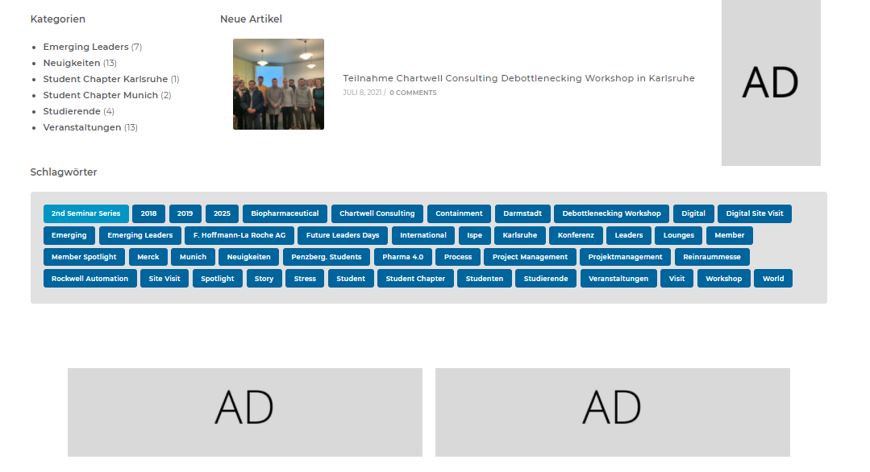
Banner auf der ISPE D/A/CH Webseite
ISPE D/A/CH – Startseite
1
2
3
ISPE D/A/CH Blog
4
3
1
1
2
Kosten Homepageplatzierung (je 3 Monate):
Banner klein180x150 Pixel – 500,- EUR
Banner groß 770x150 Pixel – 900,- EUR
Banner hoch 180x300 Pixel – 600,- EUR
Wichtig: In jedem Block wechseln die Positionen der Einzelbanner zufällig mit jedem Seitenaufruf, jeder steht mal oben.
Jeweils für einen Zeitraum von 3 Monaten (eine Kampagne) wird das Banner im gebuchten Block gezeigt.
Innerhalb der vorgegebenen Bildformate ist das Banner in Ihrem Corporate Design frei gestaltbar. Bevorzugt werden PNG oder JPG Formate, animierte GIF Formate sind zulässig, sollten aber sehr sparsam gewählt werden. Der Farbraum ist nicht begrenzt.
Ein Link auf eine von Ihnen anzugebende Firmenseite oder ein Dokumentendownload (PDF) ist auf dem Banner integrierbar.

Slide 4
Gesponsorte Inhalte auf der ISPE D/A/CH Webseite
ISPE D/A/CH Blog
4
Weiterhin können Sie durch Beiträge auf Ihre Webseite aufmerksam machen:
4. Sponsored Content with Links – 800,- EUR
ca. 600 - 700 Wörter mit technischen Inhalt und Fokus
Alle Links mit nofollow / sponsored tag

Slide 5
Banner im ISPE D/A/CH Newsletter
Steigern Sie Ihre Sichtbarkeit und gewinnen Sie neue Kunden mit einem Banner in unserem monatlichen Newsletter.
Reichweite seit Mai 2023
Summe Abonnenten: 8629 (Stand Feb. 2024)
56 % Öffnungsrate, 87 % Klicks
Preise pro Aussendung
Banner klein120x120 Pixel – 500,- EUR
Banner groß 250x250 Pixel – 900,- EUR
Banner weit 550x150 Pixel – 900,- EUR
3
1
2

Slide 6
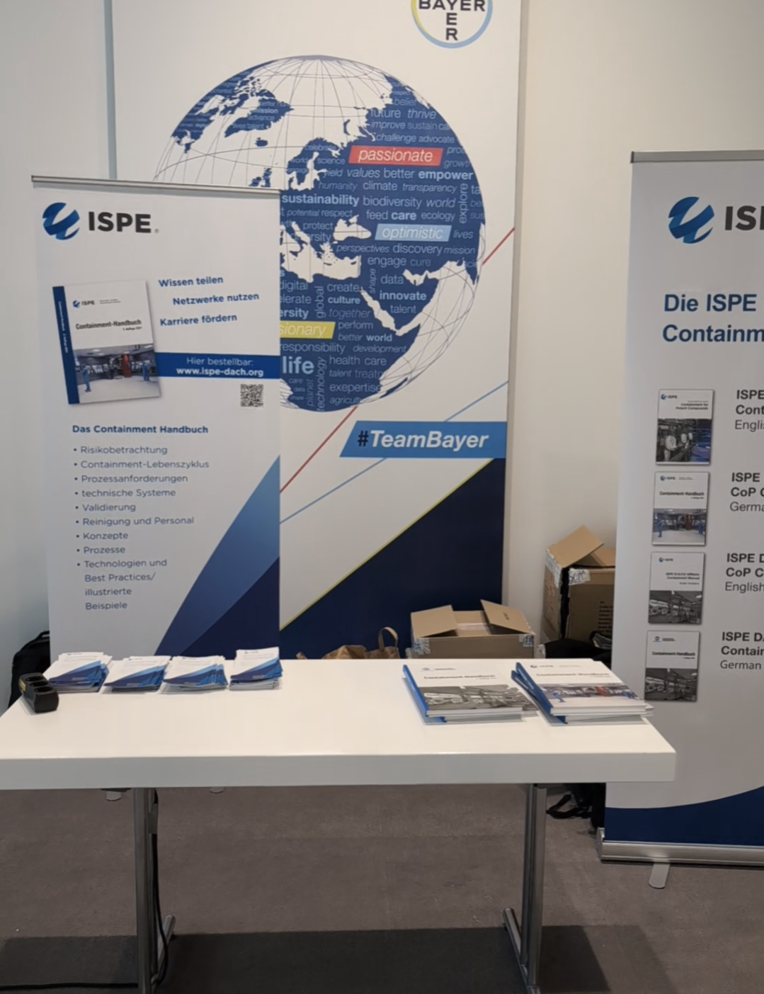
Präsenz auf den Workshops der ISPE D/A/CH
Wir bieten Maschinen- und Anlagenbauern, Beratungsunternehmen und sonstigen Lösungsanbietern aus dem Umfeld der produzierenden Pharmaindustrie die Möglichkeit ihre Produkte/Lösungen/Angebote in einer Table Top Präsentation zu zeigen. Begleitend zu einem Fachworkshop der ISPE D/A/CH, zum Anfassen am Objekt und zur Diskussion am Präsentationsstand.
Details und Anmeldung im Titel des Workshops vermerkt, mehr und Buchung auf der jeweiligen Veranstaltungsseite des Workshops.
Eine Liste aller zukünftigen ISPE D/A/CH Workshops finden Sie unter:
https://ispe-dach.org/veranstaltungen-2/
Die Gebühr variiert je nach Veranstaltung, bitte setzen Sie sich für genaue Informationen mit dem Veranstalter oder über info@ispe-dach.org in Verbindung.

Slide 7
ISPE D/A/CH Workshops 2023
Teilnehmer*innen und Anzahl Workshops in 2023 zunehmend

